Slide 1
Педагогический проект «Воспитание начинается в семье»
Разработчик: Самохина Ольга Владимировна, воспитатель
МБДОУ д/с «Ивушка»
Образовательная область: социально-коммуникативное развитие
Формы работы: наблюдение, ситуативный разговор, дидактические упражнения, сюжетные игры, просмотр презентаций, реализация проекта
Тип проекта: творческий
Продолжительность проекта: два года
Целевая группа:
Родители - 23 человека Дети - 14 человек

Slide 2
Цель проекта:
1.Формирование тесной взаимосвязи между воспитателями и родителями;
2.Совместное изучение детей и принципов воспитания в семье;
3.Установление доверительных отношений между детьми и родителями;
4.Разработка мероприятий по практической реализации проекта;
5.Создание активной среды и взаимодействия с ней;
6.Последовательный анализ полученных результатов.

Slide 3
Задачи:
1.Формирование благополучных устойчивых взаимоотношений между воспитателями и родителями;
2.Развивать у детей навыки совместной творческой работы;
3.Привитие ценности семьи и ее традиций;
4.Воспитывать в ребенке чувство долга и ответственности за начатое дело;
5.Понимание физиологических и моральных особенностей детей ;
6.Помощь родителя в становлении личности.

Slide 4
Актуальность проблемы
Неустойчивые и слабые контакты между детьми и родителями;
Потеря первичного воспитательного контакта со своим ребенком, нарушая основные принципы классического воспитания;
Новизна проекта: Полагаясь на свой многолетний опыт, данная проблема всегда актуальна, и поэтому проект носит системный характер и помогает определить «слабые звенья» в родительском воспитании.

Slide 5
Прогнозируемый результат
На протяжении исследовательской работы хочу увидеть, как родители вникают в деятельность своего ребенка и выявляют творческие способности.
Итогом работы является наглядный результат практической деятельности в виде совместного портфолио, плакатов «Мои успехи» и взаимного доверия.
Если в процессе работы выявятся способности, то последующей задачей будет определение в специализированные школы творческого развития.

Slide 6
Аннотация
методы воспитания и обучения, с помощью которых осуществляется домашнее воспитание
исследовательские методы, которые используются для изучения семьи как воспитательного института
Методы семейной педагогики
Основа педагогической деятельности родителей – педагогическая культура как составная часть общей культуры человека.

Slide 7
В ст. 18 Закона РФ «Об образовании» говорится: «Родители являются первыми педагогами. Они обязаны заложить первые основы физического, нравственного и интеллектуального развития личности ребенка в раннем возрасте».

Slide 8
Исследование семьи осуществляется на разных уровнях
Теоретическом:
Эмпирическом:
изучение литературных источников, наблюдение, беседа, «педагогический консилиум», метод независимых характеристик, метод сочинений, изучение и обобщение опыта, изучение продуктов деятельности, изучение документации, опытная работа
фактический материал, характеризующий семью и домашнее воспитание
обнаружение объективных связей, всестороннее изучение любых фактов и явлений домашнего воспитания

Slide 9
– социологические опросы; – интервьюирование; – анкетирование; – тестирование; – социометрия; – шкалирование; – вычисление средних величин
Основные социологические и математические методы

Slide 10
Мероприятия и сроки реализации проекта:
1 этап (1 месяц)
2 этап (8 месяцев)
- знакомство
- проведения собраний и анкетирования;
- посвящение в область методической плановой работы на год;
- взаимное сотрудничество по выбору и изучению литературы
диагностическое
исследование на основе анализа анкет и бесед с родителями;
составления плана работы с дошкольниками;
- формирование устойчивого доверия

Slide 11
Полезной и интересной формой работы с родителями является проведение утренников, праздников в детском саду, к участию в которых приглашаются родители.

Slide 12
Новый год

Slide 13
Освоение ПДД совместно с родителями

Slide 14
Одной из форм работы с родителями является использование различных наглядных материалов: выставок детских работ, оформление информационных стендов, так называемых уголков для родителей.

Slide 15
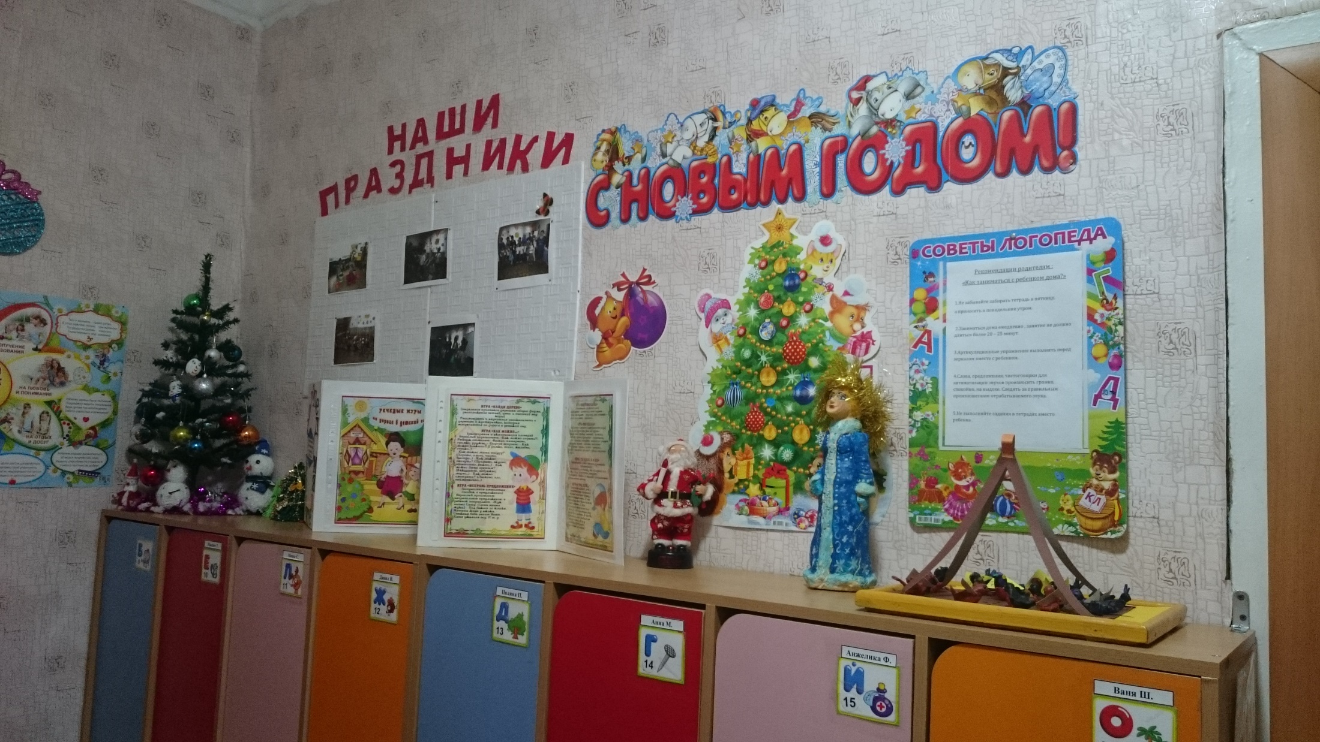
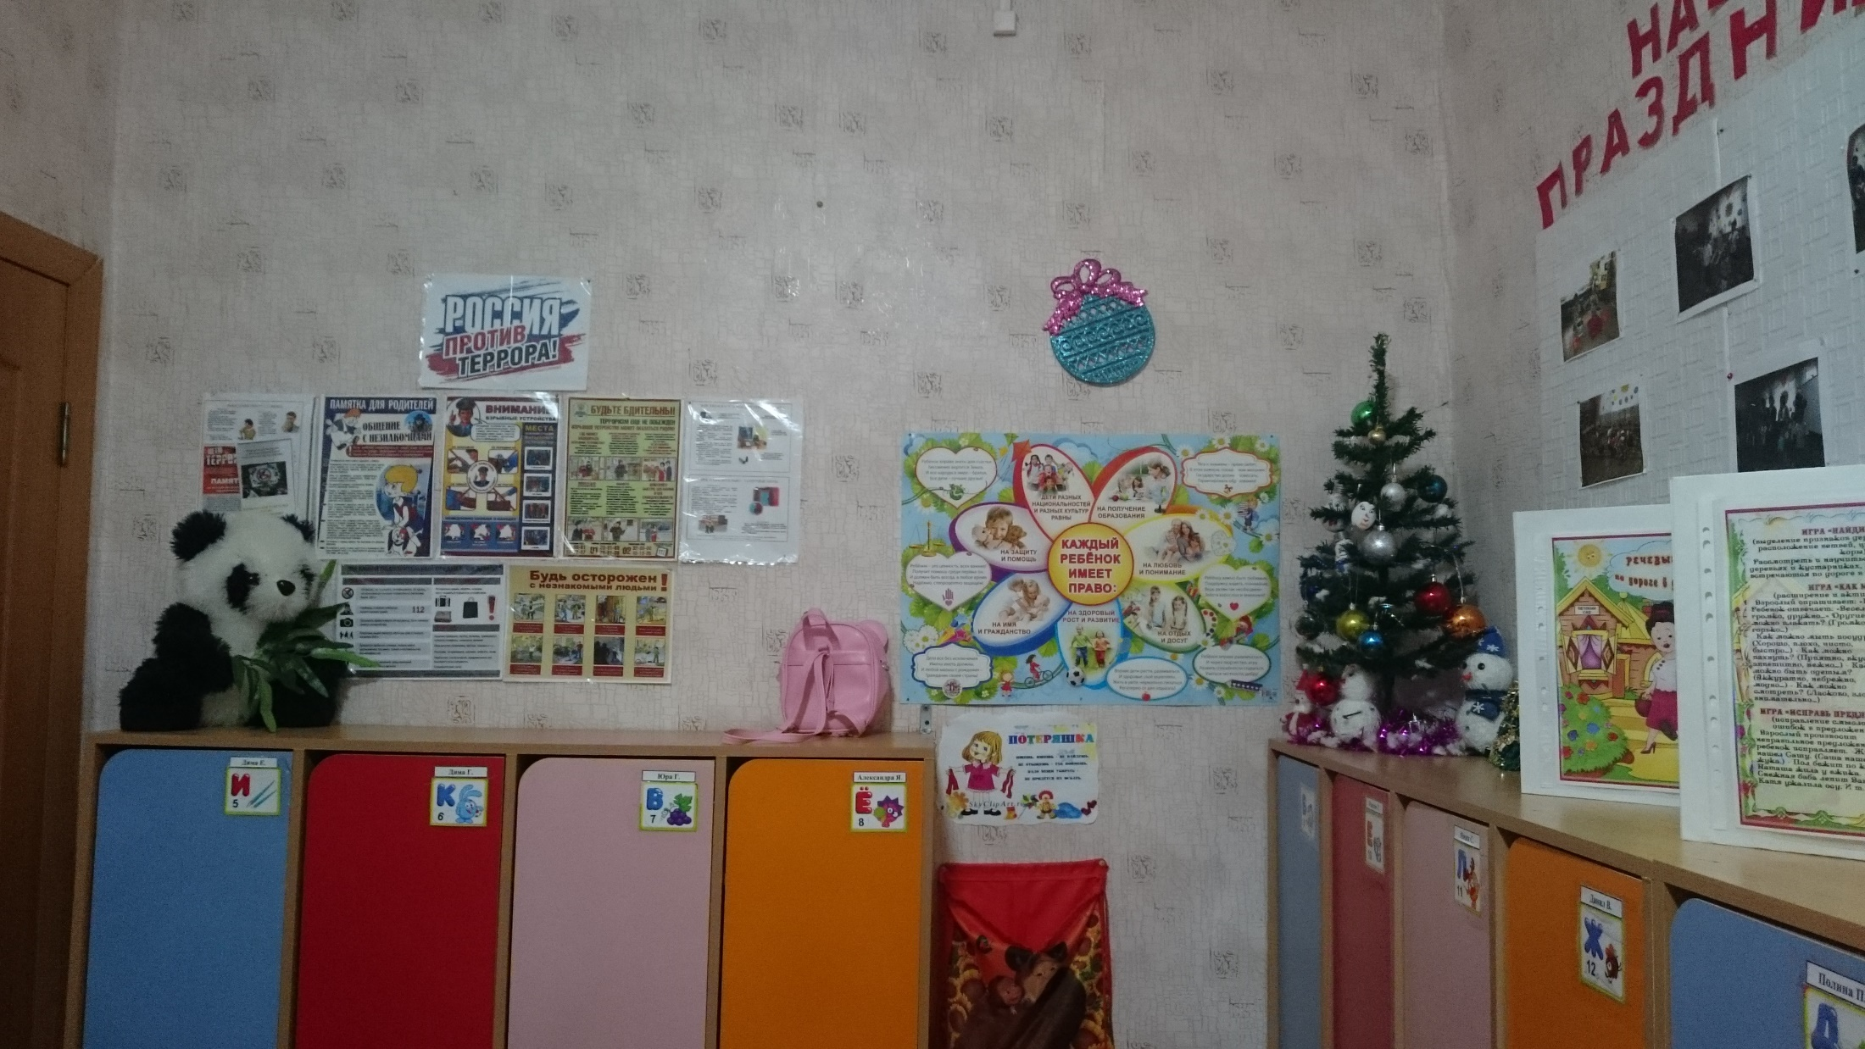
Оформление уголка совместного творчества
Фотки с дс уголок

Slide 16
План работы по основному этапу. (8 месяцев)
Информационно-аналитическое
Познавательное
Досуговые
Наглядно-информационные:
Информационно-ознакомительные
Информационно-просветительские

Slide 17
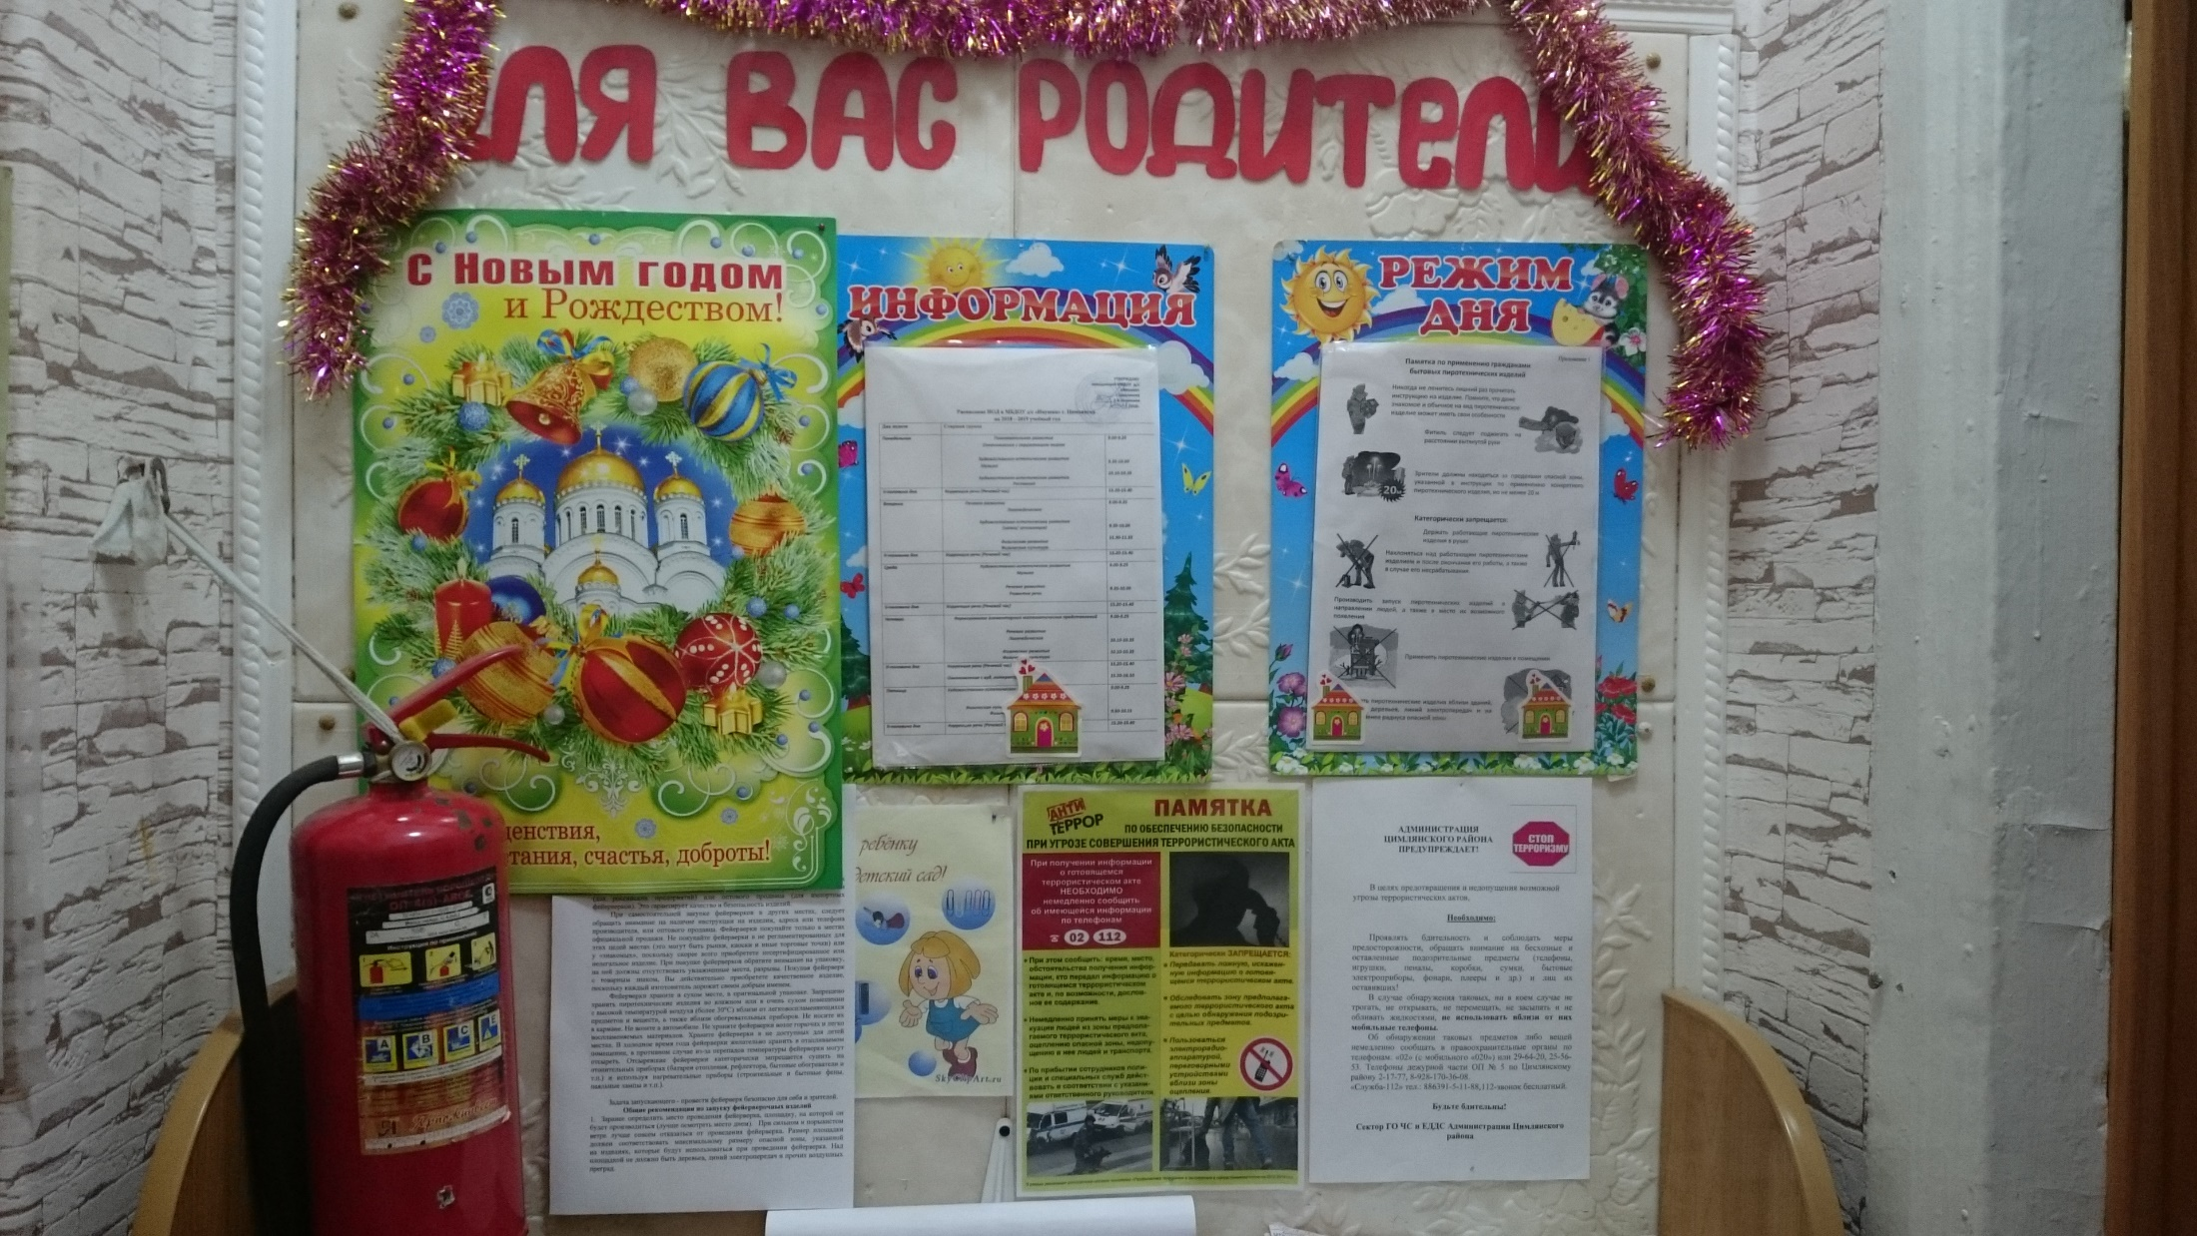
Уголок для родителей.

Slide 18
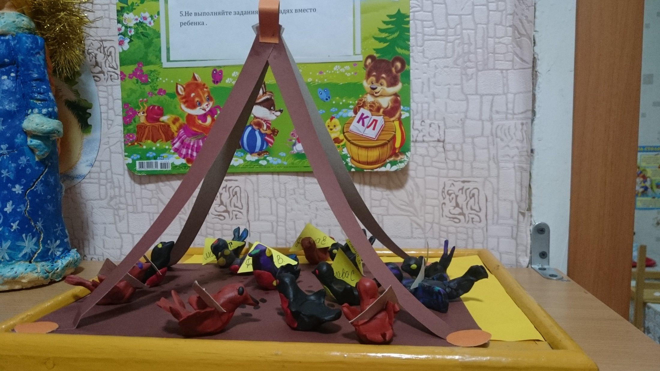
Выставки, вернисажи детских работ

Slide 19
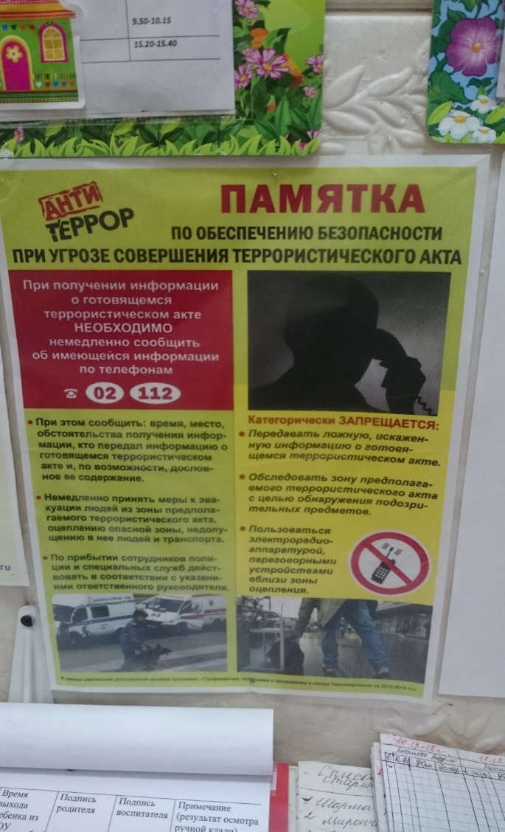
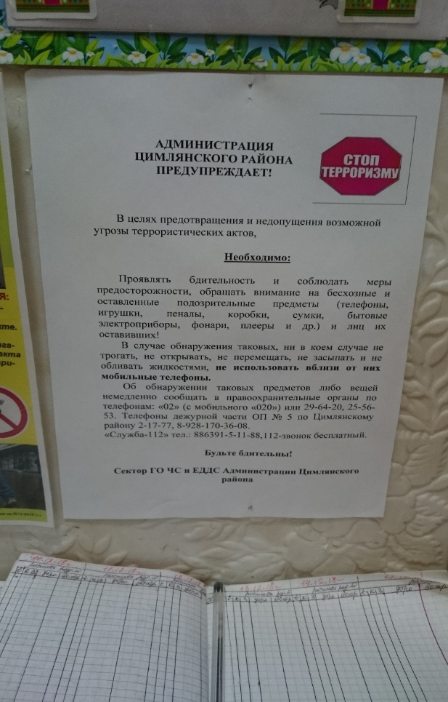
.
Информационные листы

Slide 20
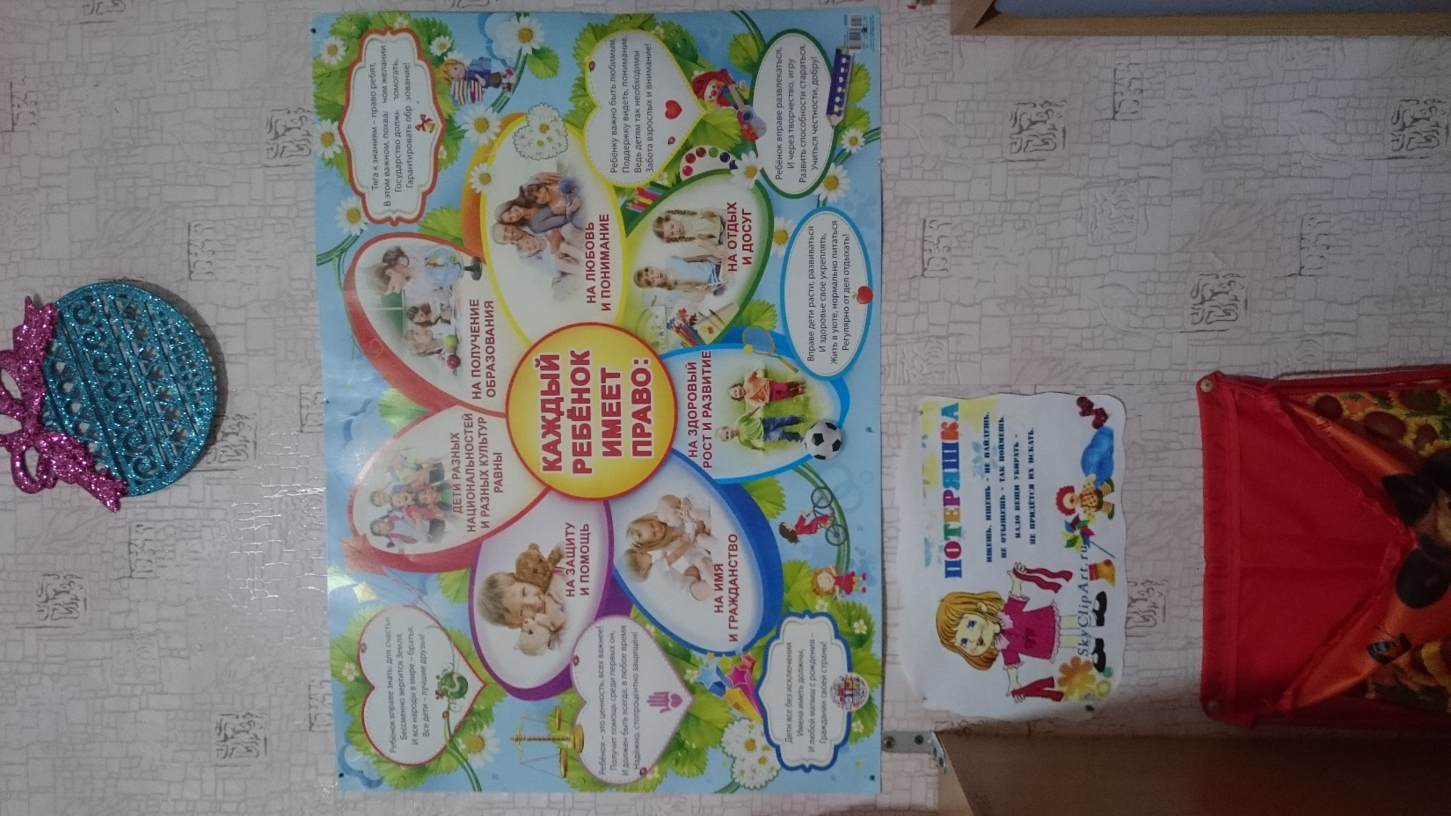
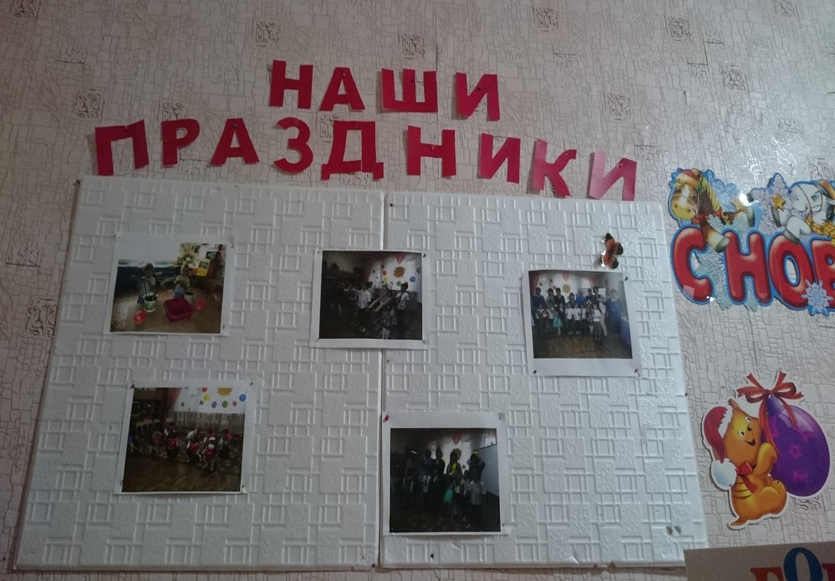
Папки-передвижки

Slide 21
Родительская газета

Slide 22
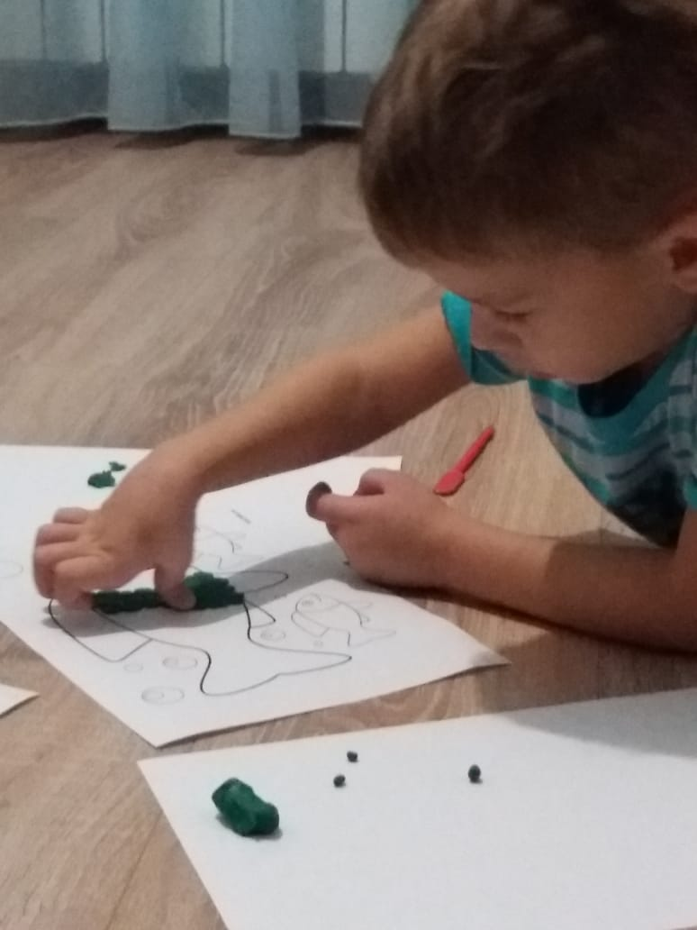
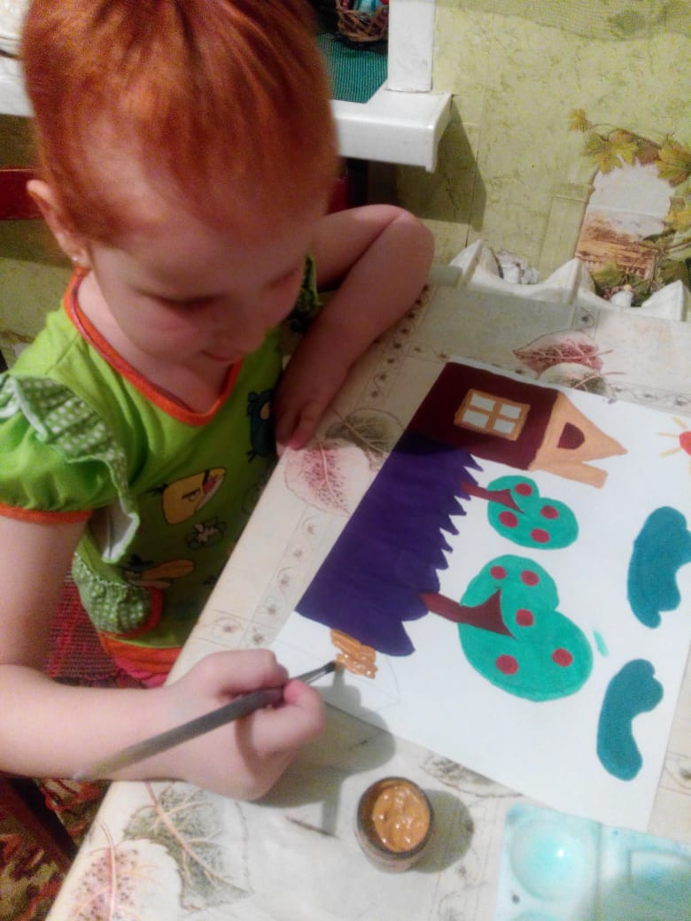
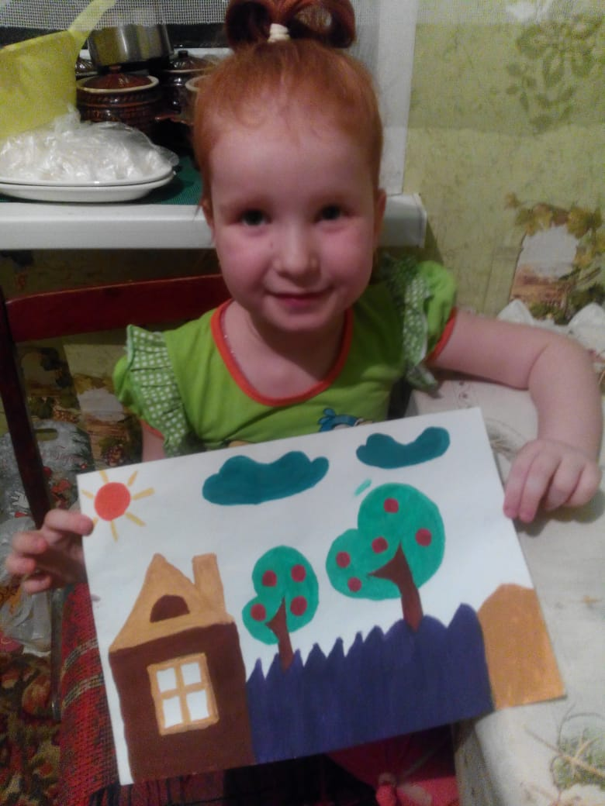
Домашние задания выполняются совместно с родителями

Slide 23
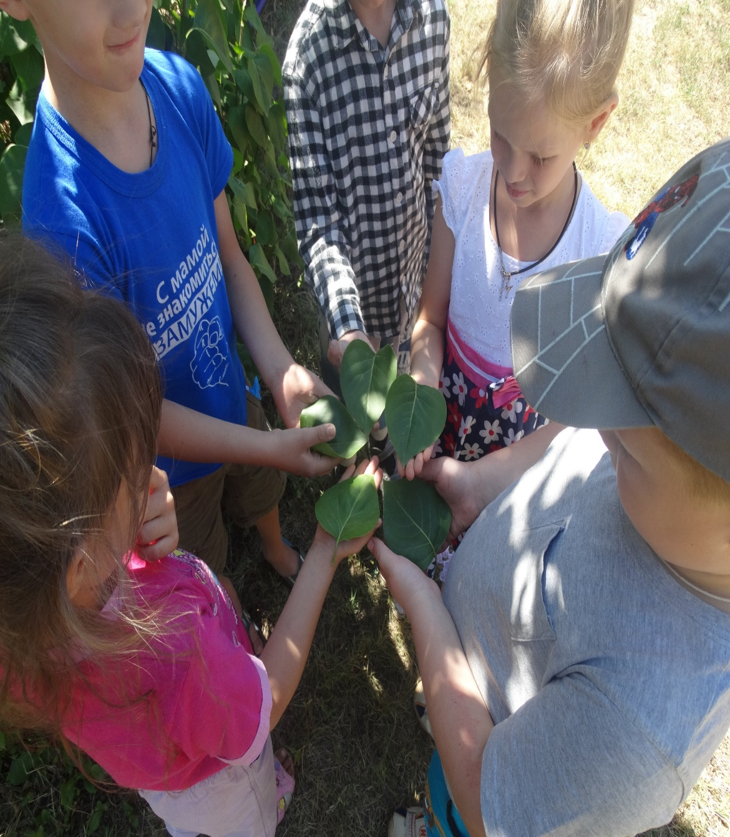
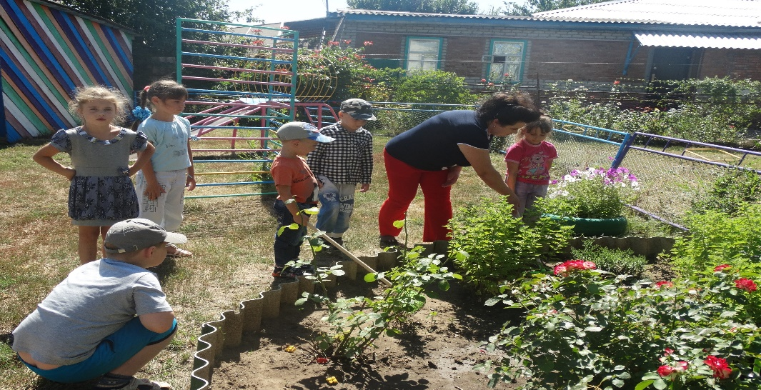
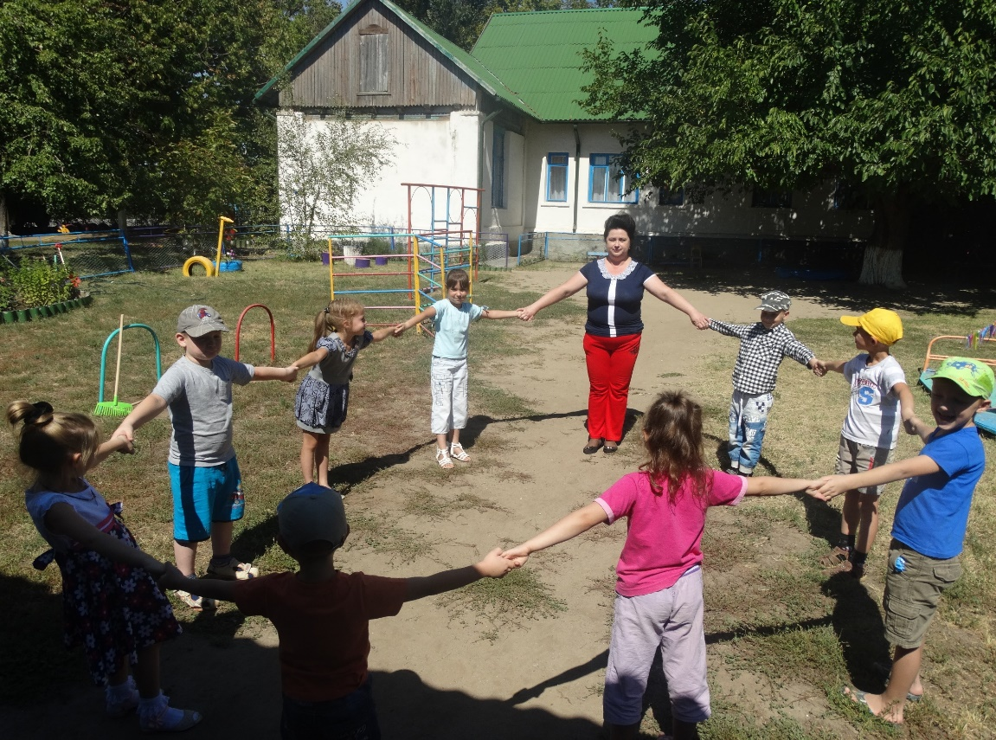
Лето – благоприятное время для решений воспитательно-образовательных задач

Slide 24
Благоустройство участка

Slide 26
Спасибо за внимание!

